Slide 1

5
4
2
مراجعة
الدرس 4
الدرس 3
الدرس 2
الدرس 1

Slide 2






أيقونات توجيهية
توجيهات الأستاذ(ة)
تعيين تلميذ للإجابة
المرور بين الصفوف
عرض فيديو
المرور للشريحة الموالية بعد عرض الفيديو
العمل في ثنائيات

Slide 3

برمجة الأسبوع الثاني
(ة)خاص بالأستاذ
(ة)خاص بالأستاذ
الدرس 2
الدرس 1
حساب مساحة قاعدة الموشور القائم
الموشور القائم والأسطوانة القائمة
الدرس 4
الدرس 3
الدرس 1
حل المسائل
الموشور القائم: المساحة الكلية
فصل الملايين: قراءة وكتابة
مراجعة
مراجعة وتثبيت دروس الأسبوع

Slide 4
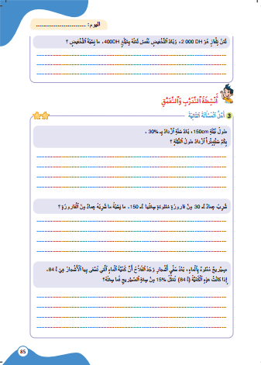
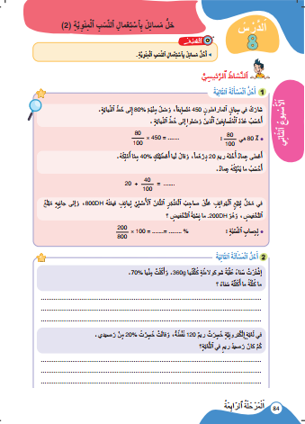
درس اليوم
(ة)خاص بالأستاذ
حل مسائل بتوظيف النسبة المئوية

Slide 5

(ة)خاص بالأستاذ
مراحل الدرس
افتتاح الدرس
1
نمذجة
2
ممارسة موجهة
3
ممارسة مستقلة
4
اختتام الدرس
5

Slide 6
(ة)خاص بالأستاذ
عند نهاية الدرس
على الأقل 80% من المتعلمين سيكونون قادرين على:
حل مسألة بتوظيف النسبة المئوية

Slide 7




مرحباً سنتابع درسا جديدا

Slide 8

(ة)خاص بالأستاذ
افتتاح الدرس
1
تصحيح الواجبات المنزلية
الحساب الذهني

Slide 9

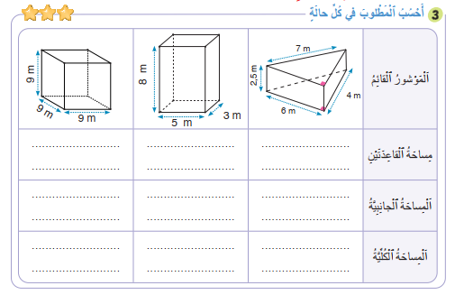

1
صححوا. لديكم دقيقة واحدة
9 × 9 = 81 cm²
5 × 3 = 15 cm²
$\frac{\text{6 }\text{×} \text{4}}{2}$= 12 cm²
2 × 81 = 162 cm²
2 × 15 = 30 cm²
2 × 12 = 24 cm²
(4 × 9) × 9 = 324 cm²
(5+3+5+3) × 8 = 128 cm²
(6+4+7) × 2,5 = 42,5 cm²
162 + 324 = 486 cm²
30 + 128 = 158 cm²
24 + 42,5 = 66,5 cm²

Slide 10

(ة)خاص بالأستاذ

Slide 11

سنبدأ بالحساب الذهني. خذوا كراسات الحساب الذهني صفحة 19.

Slide 12
عرض فيديو الحساب الذهني

Slide 13
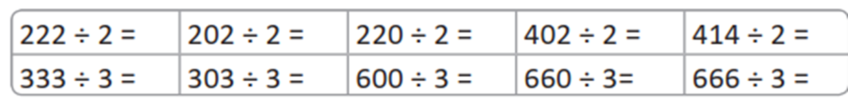
صححوا
111
101
110
201
207
111
101
200
220
222

Slide 14
(ة)خاص بالأستاذ
نمذجة
2
أحل مسألة بتوظيف النسبة المئوية

Slide 15


الآن سنتعرف كيف نحل مسألة بتوظيف النسبة المئوية

Slide 16

عرض فيديو النمذجة

Slide 17

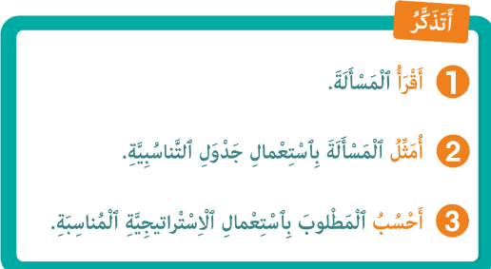
من يذكرنا بما تعلمناه؟

Slide 18
(ة)خاص بالأستاذ
الممارسة الموجهة 1
ممارسة موجهة
3
3
3
النشاط 1
النشاط 2

Slide 19

خذوا الألواح

Slide 20
ماذا نفعل في الخطوة الأولى؟
أحسب
3
أمثل
2
أقرأ
1
36 تِلْميذاً حَصَلوا عَلى الْمُعَدَّلِ في امْتِحانِ الدَّوْرَةِ الأولى، وَيُمَثِّلونَ 90% مِنْ مَجْموعِ تَلاميذِ قِسْمٍ.
ما عَدَدُ التَّلاميذِ في هَذا الْقِسْمِ؟

Slide 21
اقرؤوا المسألة جيدا لفهمها،
أحسب
3
أمثل
2
أقرأ
1
36 تِلْميذاً حَصَلوا عَلى الْمُعَدَّلِ في امْتِحانِ الدَّوْرَةِ الأولى، وَيُمَثِّلونَ 90% مِنْ مَجْموعِ تَلاميذِ قِسْمٍ.
ما عَدَدُ التَّلاميذِ في هَذا الْقِسْمِ؟

Slide 22
على الألواح، اكتبوا المعطى العددي الأول
أحسب
3
أمثل
2
أقرأ
1
36 تِلْميذاً حَصَلوا عَلى الْمُعَدَّلِ في امْتِحانِ الدَّوْرَةِ الأولى، وَيُمَثِّلونَ 90% مِنْ مَجْموعِ تَلاميذِ قِسْمٍ.
ما عَدَدُ التَّلاميذِ في هَذا الْقِسْمِ؟

Slide 23
ارفعوا الألواح

Slide 24
نصحح.
أحسب
3
أمثل
2
أقرأ
1
36 تِلْميذاً حَصَلوا عَلى الْمُعَدَّلِ في امْتِحانِ الدَّوْرَةِ الأولى، وَيُمَثِّلونَ 90% مِنْ مَجْموعِ تَلاميذِ قِسْمٍ.
ما عَدَدُ التَّلاميذِ في هَذا الْقِسْمِ؟

Slide 25
على الألواح، اكتبوا المعطى العددي الثاني
أحسب
3
أمثل
2
أقرأ
1
36 تِلْميذاً حَصَلوا عَلى الْمُعَدَّلِ في امْتِحانِ الدَّوْرَةِ الأولى، وَيُمَثِّلونَ 90% مِنْ مَجْموعِ تَلاميذِ قِسْمٍ.
ما عَدَدُ التَّلاميذِ في هَذا الْقِسْمِ؟

Slide 26
ارفعوا الألواح

Slide 27
نصحح.
أحسب
3
أمثل
2
أقرأ
1
36 تِلْميذاً حَصَلوا عَلى الْمُعَدَّلِ في امْتِحانِ الدَّوْرَةِ الأولى، وَيُمَثِّلونَ 90% مِنْ مَجْموعِ تَلاميذِ قِسْمٍ.
ما عَدَدُ التَّلاميذِ في هَذا الْقِسْمِ؟

Slide 28
ماذا نفعل في الخطوة الثانية؟
أحسب
3
أمثل
2
أقرأ
1
36 تِلْميذاً حَصَلوا عَلى الْمُعَدَّلِ في امْتِحانِ الدَّوْرَةِ الأولى، وَيُمَثِّلونَ 90% مِنْ مَجْموعِ تَلاميذِ قِسْمٍ.
ما عَدَدُ التَّلاميذِ في هَذا الْقِسْمِ؟

Slide 29
على الألواح، اكتبوا عنواني السطرين في جدول التناسبية
أحسب
3
أمثل
2
أقرأ
1
36 تِلْميذاً حَصَلوا عَلى الْمُعَدَّلِ في امْتِحانِ الدَّوْرَةِ الأولى، وَيُمَثِّلونَ 90% مِنْ مَجْموعِ تَلاميذِ قِسْمٍ.
ما عَدَدُ التَّلاميذِ في هَذا الْقِسْمِ؟
.............................................
.............................................

Slide 30
ارفعوا الألواح

Slide 31
نصحح،
أحسب
3
أمثل
2
أقرأ
1
36 تِلْميذاً حَصَلوا عَلى الْمُعَدَّلِ في امْتِحانِ الدَّوْرَةِ الأولى، وَيُمَثِّلونَ 90% مِنْ مَجْموعِ تَلاميذِ قِسْمٍ.
ما عَدَدُ التَّلاميذِ في هَذا الْقِسْمِ؟
عدد التلاميذ في القسم
عدد التلاميذ الذين حصلوا على المعدل

Slide 32
على الألواح، اكتبوا المعطيات العددية في جدول التناسبية
أحسب
3
أمثل
2
أقرأ
1
36 تِلْميذاً حَصَلوا عَلى الْمُعَدَّلِ في امْتِحانِ الدَّوْرَةِ الأولى، وَيُمَثِّلونَ 90% مِنْ مَجْموعِ تَلاميذِ قِسْمٍ.
ما عَدَدُ التَّلاميذِ في هَذا الْقِسْمِ؟
.... | .... | عدد التلاميذ في القسم
.... | .... | عدد التلاميذ الذين حصلوا على المعدل

Slide 33
ارفعوا الألواح

Slide 34
نصحح،
أحسب
3
أمثل
2
أقرأ
1
36 تِلْميذاً حَصَلوا عَلى الْمُعَدَّلِ في امْتِحانِ الدَّوْرَةِ الأولى، وَيُمَثِّلونَ 90% مِنْ مَجْموعِ تَلاميذِ قِسْمٍ.
ما عَدَدُ التَّلاميذِ في هَذا الْقِسْمِ؟
100 | ؟ | عدد التلاميذ في القسم
90 | 36 | عدد التلاميذ الذين حصلوا على المعدل

Slide 35
ماذا نفعل في الخطوة الثالثة؟
أحسب
3
أمثل
2
أقرأ
1
36 تِلْميذاً حَصَلوا عَلى الْمُعَدَّلِ في امْتِحانِ الدَّوْرَةِ الأولى، وَيُمَثِّلونَ 90% مِنْ مَجْموعِ تَلاميذِ قِسْمٍ.
ما عَدَدُ التَّلاميذِ في هَذا الْقِسْمِ؟
100 | ؟ | عدد التلاميذ في القسم
90 | 36 | عدد التلاميذ الذين حصلوا على المعدل

Slide 36
على الألواح، استعملوا القاعدة الثلاثية واحسبوا الرابع المتناسب
أحسب
3
أمثل
2
أقرأ
1
36 تِلْميذاً حَصَلوا عَلى الْمُعَدَّلِ في امْتِحانِ الدَّوْرَةِ الأولى، وَيُمَثِّلونَ 90% مِنْ مَجْموعِ تَلاميذِ قِسْمٍ.
ما عَدَدُ التَّلاميذِ في هَذا الْقِسْمِ؟
100 | ؟ | عدد التلاميذ في القسم
90 | 36 | عدد التلاميذ الذين حصلوا على المعدل

Slide 37
ارفعوا الألواح

Slide 38
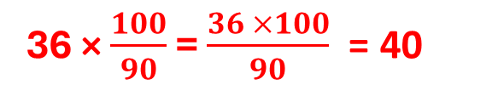
نصحح
أحسب
3
أمثل
2
أقرأ
1
36 تِلْميذاً حَصَلوا عَلى الْمُعَدَّلِ في امْتِحانِ الدَّوْرَةِ الأولى، وَيُمَثِّلونَ 90% مِنْ مَجْموعِ تَلاميذِ قِسْمٍ.
ما عَدَدُ التَّلاميذِ في هَذا الْقِسْمِ؟
100 | ؟ | عدد التلاميذ في القسم
90 | 36 | عدد التلاميذ الذين حصلوا على المعدل
36 × $\frac{100}{90}$ = $\frac{36 ×100}{90}$ = 40
عَدَدُ التَّلاميذِ في هَذا الْقِسْمِ هُوَ: 40

Slide 39
(ة)خاص بالأستاذ
الممارسة الموجهة 1
ممارسة موجهة
3
3
3
النشاط 1
النشاط 2

Slide 40

الآن خذوا كراساتكم الصفحة النشاط 1 صفحة 84.

Slide 41
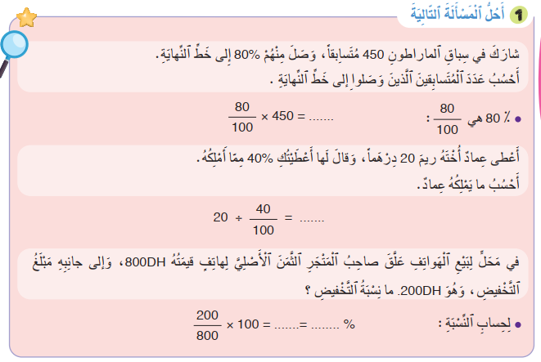
لديكم دقيقتان للإنجاز؛ سأمر بين الصفوف لمساعدتكم؛
2

Slide 42
الآن؛ ستشتغلون في ثنائيات
كل واحد يقارن إنجازه مع إنجاز زميله. تأكدوا أنكم اتبعتم الخطوات بشكل سليم.
لِحُلِّ مَسْأَلَةٍ بِاسْتِعْمالِ النِّسْبَةِ الْمِئَوِيَّةِ
1: أَقْرَأُ الْمَسْأَلَةَ؛
2: أُمَثِّلُ الْمَسْأَلَةَ بِاسْتِعْمالِ جَدْوَلِ التَّناسُبِيَّةِ؛
3: أَحْسُبُ الْمَطْلوبَ بِاسْتِعْمالِ الْاِسْتْراتيجِيَّةِ الْمُناسِبَةِ

Slide 43



صححوا
$\frac{80 ×450}{100}$ = 360
20 × $\frac{100}{40}$ = $\frac{20 ×100}{40}$ = 50
$\frac{200 ×100}{800}$ = 25 %

Slide 44
(ة)خاص بالأستاذ
ممارسة مستقلة
4
أنجز بمفردي

Slide 45

خذوا الكراسات صفحة 85 وأنجزوا النشاط 3. لديكم 5 دقائق
سأمر بين الصفوف لأقدم المساعدة إليكم وأدون ملاحظاتي في كراساتكم
5

Slide 46
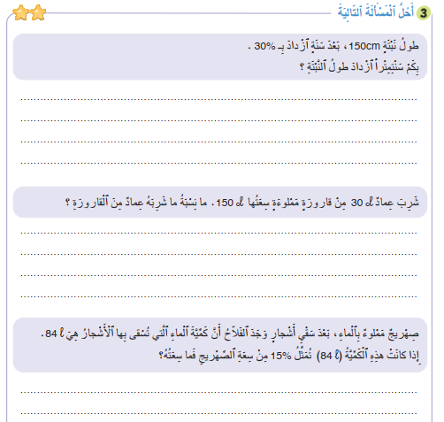



صححوا على كراساتكم
$\frac{150 ×30}{100}$ = 45 cm
$\frac{30 × 100}{150}$ = 20 %
84 × $\frac{100}{15}$ = $\frac{84 ×100}{15}$ = 560

Slide 47
انتبهوا جيدا! في المنزل، ستنجزون الأنشطة المتبقية على كراساتكم :
في الحصة القادمة سأختار أحدكم لتصحيح النشاط.

Slide 48
إلى اللقاء. في الحصة القادمة، سنقوم بتصحيح الأنشطة المنجزة في المنزل.

Slide 49


بناء على إنجازات المتعلمين خلال الممارسة المستقلة

